Slide 1
Promotores de Negocios Fiduciarios
Basados en la Experiencia Inmobiliaria

Slide 2
¿Cuál es el Objetivo de Hoy?
Presentarles un Nuevo Modelo de Negocio Basado en el Concepto Fiduciario.

Slide 3
¿Qué es el Fideicomiso?
Un Contrato

Slide 4
Bienes
Fideicomitente
Transfiere
Patrimonio Separado
Fiduciaria
Administra
¿Cómo funciona el Fideicomiso?
Beneficiario o Fideicomisario

Slide 5
¿Qué es el Fideicomiso según la ley 189-11?
El Fideicomiso es el acto mediante el cual una o varias personas, llamadas fideicomitentes, transfieren derechos de propiedad u otros derechos reales o personales, a una o varias personas jurídicas, llamadas Fiduciarios, para la constitución de un Patrimonio Separado, llamado patrimonio Fideicomitido, cuya administración o ejercicio de la fiducia será realizada por el o los Fiduciarios según las instrucciones del o de los Fideicomitentes, en favor de una o varias personas, llamadas Fideicomisarios o Beneficiarios, con la obligación de restituirlos a la extinción de dicho acto, a la persona designada en el mismo o de conformidad con la ley.

Slide 6
¿Qué es el Patrimonio Separado o Autónomo?
Es el conjunto de bienes sometido al régimen establecido por la ley, independiente del patrimonio de quien lo transfirió (fideicomitente) , de quien es su titular para efecto de su administración (fiduciaria), y del patrimonio del beneficiario, libre de las acciones de sus acreedores y de los acreedores del patrimonio que le dio origen.
El Patrimonio Separado es una persona jurídica Independiente.
El conjunto de bienes que compone el patrimonio separado, tiene un titular, el fiduciario quien lo ostenta para efectos de su defensa aún contra actos del mismo fideicomitente.
La creación del Patrimonio Separado es de origen legal y no simplemente contractual.

Slide 7
Modalidades de Fideicomiso
Planificación Sucesoral
Culturales, Filantrópicos y Educativos
Sin Fines de lucro. Pueden ser de plazo indefinido.
Inversión
Para la inversión o colocación de títulos o sumas de dinero. Solo pueden ser administrados por las AFI e intermediarios de Valores.
Inversión y Desarrollo Inmobiliario
Inversión en proyectos inmobiliarios. Adquisición de inmuebles para generar plusvalía.
Vehículo exclusivo para el desarrollo de viviendas de bajo costo
No afecta la reserva legal hereditaria.
Oferta Pública de Valores y Productos
Respalda la emisión de Valores de oferta pública realizad por el Fiduciario. Sujeto a la Ley sobre Mercado de Valores.
De Garantía
Asegura el cumplimiento de determinadas obligaciones. Puede ser utilizada para respaldar la emisión de una oferta pública.
Otras Clases
Cualquier otro tipo de Fideicomiso que se ajuste a la ley 189-11.

Slide 8
Tipos de Fideicomiso Inmobiliario
1. Fideicomiso de Desarrollo Inmobiliario
2. Fideicomiso de Bajo Costo
Los Proyectos de Viviendas de Bajo Costo son soluciones habitacionales, con participación de los sectores públicos y/o privados, cuyas unidades tendrán un precio de venta igual o inferior a RD$2,469,500.00, mediante los cuales se facilita el acceso de la familia a una vivienda digna. Esta modalidad goza de exenciones fiscales de acuerdo al articulo 131 de la ley 189-11 de Mercado Hipotecario y Fideicomiso en la República Dominicana
Un Fideicomiso es un contrato en virtud del cual una o más personas transmiten bienes, cantidades de dinero o derechos, presentes o futuros, de su propiedad a otra persona física o jurídica, para que esta administre o invierta los bienes en beneficio propio o en beneficio de un tercero, llamado beneficiario, y se transmita, al cumplimiento de un plazo o condición, al fiduciante, al beneficiario o al Fideicomisario.

Slide 9
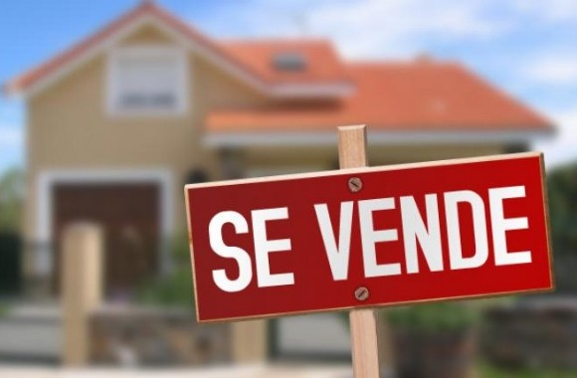
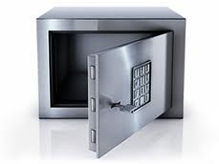
¿Qué es el Fideicomiso Pre-Venta?
El Fideicomiso de Pre-venta provee Seguridad para todos los Actores
4
Dueño de la tierra
Se compromete al aporte fiduciario
Dueño del terreno se compromete al aporte Fiduciario
Compradores
6
5
Fideicomiso
Pre-Venta
VINSA
7
No se cumplen condiciones del encargo: se devuelven recursos al comprador con rendimientos, descontada Comisión Fiduciaria
Se cumplen condiciones de la pre-venta:
los recursos pasan al desarrollo del proyecto.
3
Punto de equilibrio
1
2
Cuenta
Recaudadora
Anteproyecto
Fiduciaria
VINSA

Slide 10
Los Requisitos para Alcanzar los Puntos de Equilibrio del Desarrollo Inmobiliario son 3
Requisitos Legales
Requisitos Técnicos
Requisito Económico
Título de Propiedad
Plano Catastral
Carga y Gravamen
Impuesto a la propiedad inmobiliaria
Otros requisitos legales
Planos Arquitectónicos
Planos Eléctricos
Planos Sanitarios
Planos estructurales
Estudio de Suelo
Permisos Ambientales
Aprobación de planos definitivos
El punto de equilibrio económico esta supeditado a pre-vender las propiedades para hacer factible económicamente el desarrollo del proyecto, esto es lo que determina la factibilidad real.

Slide 11
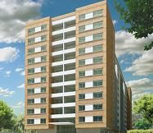
El Cumplimiento de los Requisitos Proporcionan Seguridad para todos los Actores, Principalmente al Profesional de Intermediación Inmobiliaria o Corredor.
PAGO DE COMPRA DE VIVIENDA
PRESTAMO AL COMPRADOR
CRÉDITO PAGO DE TIERRA Y CONSTRUCCION
FIDEICOMISO DE DESARROLLO INMOBILIARIO
Garantía Fiduciaria
ENTIDAD DE CRÉDITO
COMPRADORES
Alcanzados los
Punto de Equilibrio
VINCULACIÓN
AHORRO
Fiduciaria

Slide 12
¿Cuál es nuestra Ventaja Competitiva
en este Negocio?
Experiencia probada, por 33 años, en la construcción y promoción de viviendas;
Más de 4,000 viviendas construidas;
Estrategia de evaluación del potencial de mercado para uno o varios proyectos inmobiliarios;
Capacidad para evaluar, diseñar, administrar y construir proyectos simultáneos de diversas dimensiones.
Acceso a capitales :
Propios
Financiamientos bancarios
Socios Inversionistas
Fondos de Inversión
Fideicomisos

Slide 13
¿Con cuáles Bancos Trabajamos?

Slide 14
¿Con cuáles Fondos de Inversiones Trabajamos?

Slide 15
¿Con cuáles Fiduciarias Trabajamos?

Slide 16
Hablemos de Negocios

Slide 17
Esquema de Negocio Fiduciario
Proyectos
Proyectos
FIDUCIARIA
FIDUCIARIA
FIDUCIARIA
ADMINISTRACION
FIDEICOMISO # 2
FIDEICOMISO # 1
FIDEICOMISO # 3
FIDEICOMISO # 4
FIDEICOMISO # 5
FIDEICOMISO # 6
FIDEICOMISO # N

Slide 18
¿Cómo Funciona la Intermediación Inmobiliaria?
Propietario
Intermediación
Compra de tierra
Tiene el comprador
Tiene la propiedad
% comisión
50%
50%
Genera Proyecto
Generamos la Propiedad
Intermediación de
Unidades de proyecto
Busca los compradores
% comisión
1%
4%

Slide 19
Presentación del Estudio de Factibilidad

Slide 20
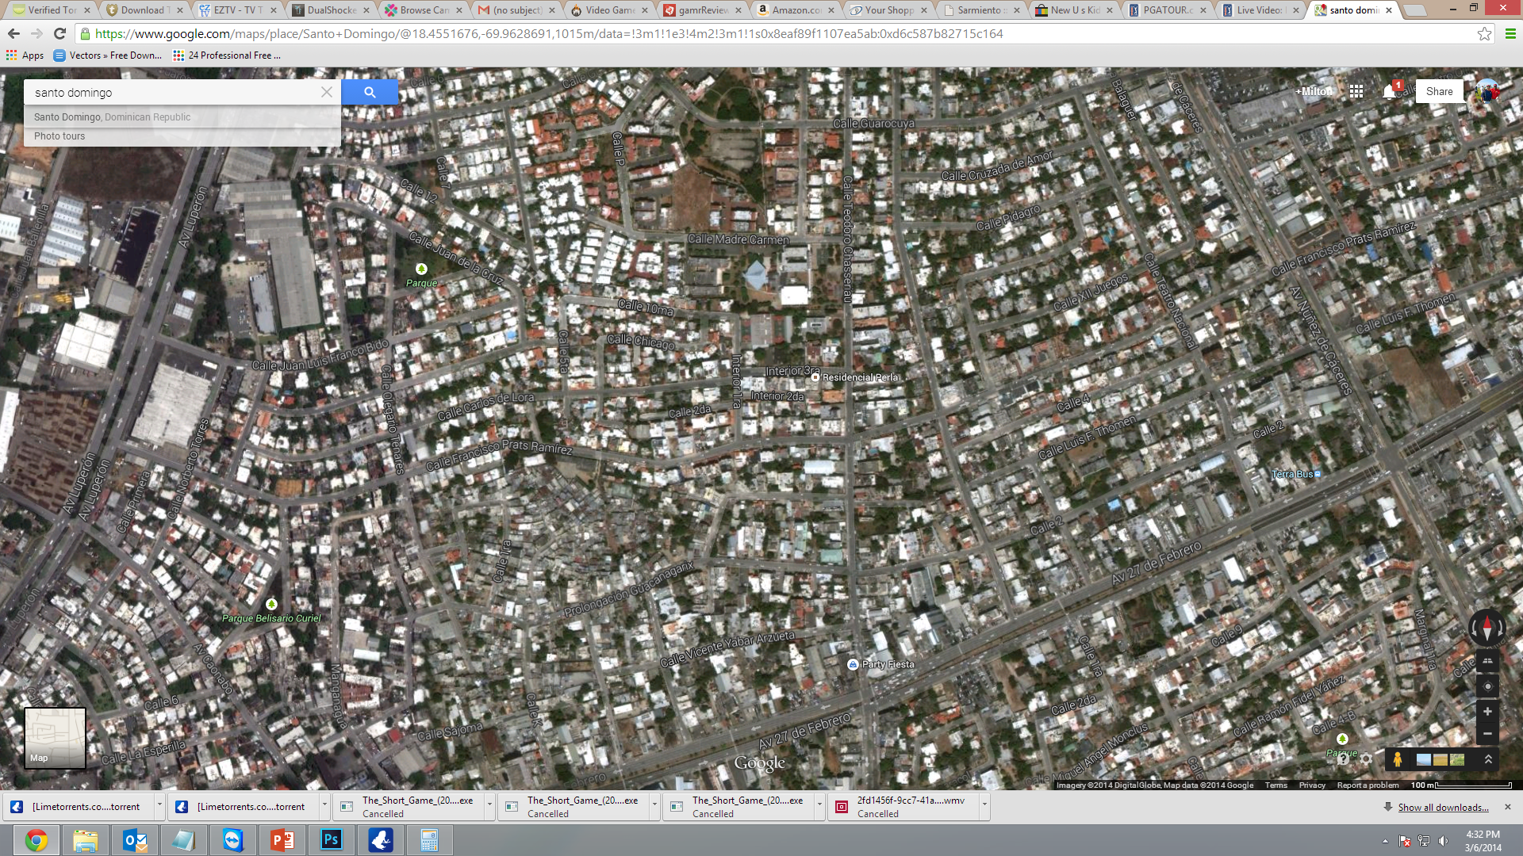
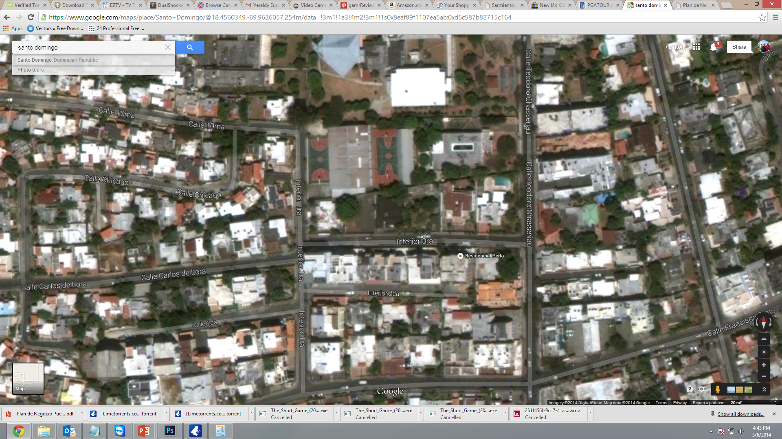
UBICACIÓN

Slide 21
ESTUDIO DE MERCADO

Slide 22
ESTUDIO DE MERCADO
APARTAMENTO DE 3 DORMITORIO
Serafín
M2
APARTAMENTO DE 2 DORMITORIO
Serafín

Slide 23
ESTUDIO DE MERCADO
Serafín
Precio\M2

Slide 24
ESTUDIO DE MERCADO
APARTAMENTO DE 3 DORMITORIO
Serafín
Precio en millones
APARTAMENTO DE 2 DORMITORIO
Serafín
Apartamentos de 2 y 3 dormitorios

Slide 25
Es imprescindible que el precio corresponda al valor del mercado que permita al desarrollo de un proyecto vendible
Para la compra de la tierra puede ser el pago total o con un financiamiento
En caso de financiamiento es imprescindible que el valor de la propiedad en venta este acreditado por un tasador certificado por la superintendencia de bancos de la República Dominicana.

Slide 26
Costo, Valor y Precio
Costo
Es lo que se invierte en producir un bien o servicio.
Valor
Es el precio que alguien esta dispuesto a pagar por un producto o servicio.
Precio
Es lo que se paga por ese objeto

Slide 27
¿ Por que somos un gran potencial para convertir en dinero tu propiedad en el menor tiempo?
Somos compradores de tierra
Con este esquema vamos a estar comprando tierras para otros que quieran hacer desarrollo inmobiliario
Además representamos la mayor convergencia de fuerza de venta inmobiliaria de la República Dominicana
Con el esquema de negocio fiduciario podemos:
Pagar la tierra al alcanzar los puntos de equilibrio.
Podemos pagar una proporción de la tierra convertirlo a usted propietario en parte del negocio.
Podemos pagar una proporción de la tierra y entregarle parte en propiedades fruto del desarrollo inmobiliario (apartamentos).
Puede aportar la totalidad de la tierra para el desarrollo del proyecto siendo beneficiario total o parcial.

Slide 28
¿En cuál de estos negocios, esta usted interesado?

Slide 29
Promotores de Negocios Fiduciarios
Basados en nuestra experiencia Inmobiliaria

